Slide 1
الفصل الأول
علم الفيزياء

Slide 2

علم الفيزياء
الفيزياء فرع من فروع العلم يعنى بدراسة العالم الطبيعي

Slide 3
علم الفيزياء
من موضوعات الفيزياء الطاقة – الموجات – الكهربية

Slide 4
علم الفيزياء
الهدف من دراسة الفيزياء فهم العالم الطبيعي من حولنا

Slide 5
علم الفيزياء
الرياضيات و الفيزياء:-
تستخدم الفيزياء الرياضيات باعتبارها لغة قادرة على التعبير عن القوانين والظواهر

Slide 6
علم الفيزياء
مثال: إذا كانت العلاقة الرياضية V=IRوصل مصباح كهربائي مقاومته 20 أوم في دائرة كهربائية مع بطارية فرق جهدها 9 فولت . احسب مقدار التيار الكهربي المار خلال المصباح؟

Slide 7

الفيزياء وباقي فروع العلم
الفيزياء والجاذبية
سقوط التفاحة علي الأرض جعلت العالم اسحق نيوتن يفكر في سبب سقوطها في هذا الاتجاه وتوصل الي وجود قوة تجبرها علي السقوط باتجاه الارض سماها قوة الجاذبية

Slide 8


الفيزياء وباقي فروع العلم
الفيزياء والطب
تعتمد الأجهزة الطبية علي القوانين الفيزيائية فجهاز الأشعة السينية يستطيع تصوير أجزاء الجسم من الداخل

Slide 9
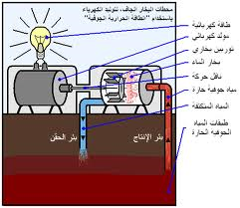
الفيزياء وباقي فروع العلم
الفيزياء والطاقة الحرارية
اعتمد العلماء علي قوانين الفيزياء في توليد الطاقة الحركية من الطاقة الحرارية

Slide 10
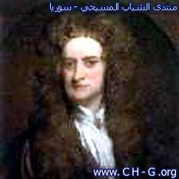
الطريقة العلمية
الطريقة العلمية
أسلوب للإجابة عن تساؤلات علمية بهدف تفسير الظواهر الطبيعية المختلفة

Slide 11
الطريقة العلمية
خطوات الطريقة العلمية
تحديد المشكلة 2- جمع المعلومات
3- وضع الفرضية 4 - اختبار صحة الفرضية
5- تحليل النتائج 6- الاستنتاج

Slide 12
الطريقة العلمية
الفرضية
تخمين علمي عن كيفية ارتباط المتغيرات بعضها ببعض .ويتم ذلك بإجراء التجارب.

Slide 13
الطريقة العلمية
اختبار الفرضية :
يكون عن طريق تصميم تجارب علمية وتنفيذها وتسجيل النتائج.

Slide 14

النماذج العلمية
النماذج العلمية:-
نماذج تعتمد على التجريب لإثبات صحتها وفي حالة الفشل يعاد كل من النموذج والتجربة.

Slide 15
النماذج العلمية
القانون العلمي:-
قاعدة تجمع مشاهدات مترابطة لوصف ظاهرة طبيعية متكررة ويعبر عنها بعبارة تصف العلاقة بين المتغيرين او اكثر.
مثل قانون اوم:- قانون نيوتن الأول – قانون الجذب العام .

Slide 16
النماذج العلمية
- النظرية العلمية:-
هي اطار يجمع بين عناصر البناء العلمي في موضوع من موضوعات العلم.
- النظرية تشمل عناصر البناء العلمي من فرضيات وحقائق ومفاهيم وقوانين ونماذج

Slide 17
النظام الدولي للوحدات
النظام الدولي للوحدات :
هو نظام يشمل سبع كميات أساسية وهذه الوحدات لها وحدات لكميات أساسية تقاس بالقياس المباشر

Slide 18
النظام الدولي للوحدات
الكمية الاساسية:
هي كمية معيارية يمكن تحديدها بالقياس المباشر
مثال يبلغ عدد الكميات الأساسية وهم
الطول - الكتلة – الزمن – درجة الحرارة – كمية المادة – التيار الكهربي – شدة الاضاءة

Slide 19
النظام الدولي للوحدات
الكمية المشتقة:-
هي كمية تقاس بدلالة كمية اساسية واحدة او اكثر.
مثل الطاقة – القوة – التسارع

Slide 20

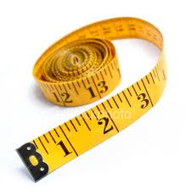
القياس
القياس:- مقارنة كمية مجهولة بكمية أخرى
معيارية.

Slide 21
القياس
أهمية القياس تكمن أهمية القياس في أنه يحول
المشاهدات إلى مقادير كمية يعبر عنها بالأرقام .

Slide 22
القياس
عناصر عملية القياس
1- الكمية الفيزيائية 2- أداة القياس 3- وحدة القياس

Slide 23
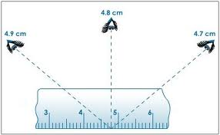
الدقة والضبط في القياس
شروط عملية القياس
يجب أن تتوفر في عملية القياس الدقة والضبط:-

Slide 24
الدقة والضبط في القياس
الدقة هي درجة الاتقان في القياس.

Slide 25
الدقة والضبط في القياس
العوامل المؤثرة 1- الاداة المستخدمة 2- طريقة القياس .
االضبط: اتفق النتائج مع القيمة المقبولة
يمكن أن يكون الشخص دقيقاً ولكن ليس لديه عنصر الضبط

Slide 26

الدقة والضبط في القياس
اختلاف زاوية النظر
من أكثر أسباب الخطأ شيوعا في القياس هو النظر بزاوية مائلة حيث نحصل علي قيمة مختلفة وغير مضبوطة لأننا نرى مواقع مختلفة للجسم عند النظر إليه من زوايا مختلفة . وهذا ما يعرف باختلاف زاوية النظر

